Slide 1
Города для детей. 2019
Отчёт о реализации мероприятий,
проведенных
Администрацией Верхнеуральского муниципального района
в рамках программы «Города для детей» в 2019 году
(Конкурсное задание №4).

Slide 2
С 15 апреля по 16 августа 2019 года МУ «Верхнеуральский районный краеведческий музей», совместно с МКУК «Центральная городская библиотека им. П.М. Кудряшова, при информационной поддержке АНО «Редакция газеты «Красный уралец» и МАУ «Верхнеуральская телерадиостудия», в рамках юбилейных мероприятий, посвященных 285-летию города Верхнеуральска, организовал проведение творческого проекта «Город, ставший судьбой».
Содержанием творческого проекта «Город, ставший судьбой» в номинациях «Я люблю мой город» и «Каким я хочу видеть мой город» стали творческие работы школьников МОУ СОШ № 2 города Верхнеуральска. В своих работах ребята выразили свои мечты о будущем нашего города. Цель проекта: формирования у жителей города и района патриотизма и любви к малой родине.

Slide 4
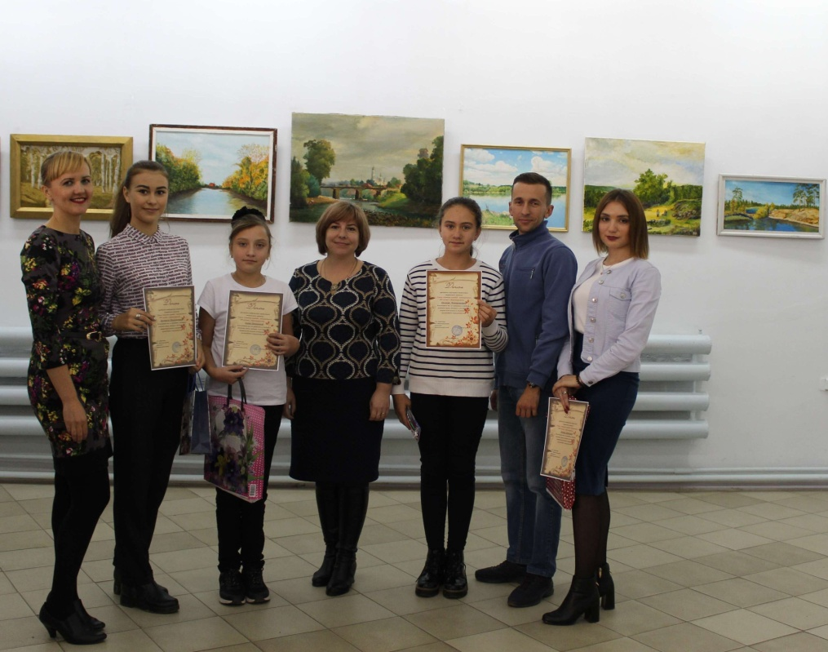
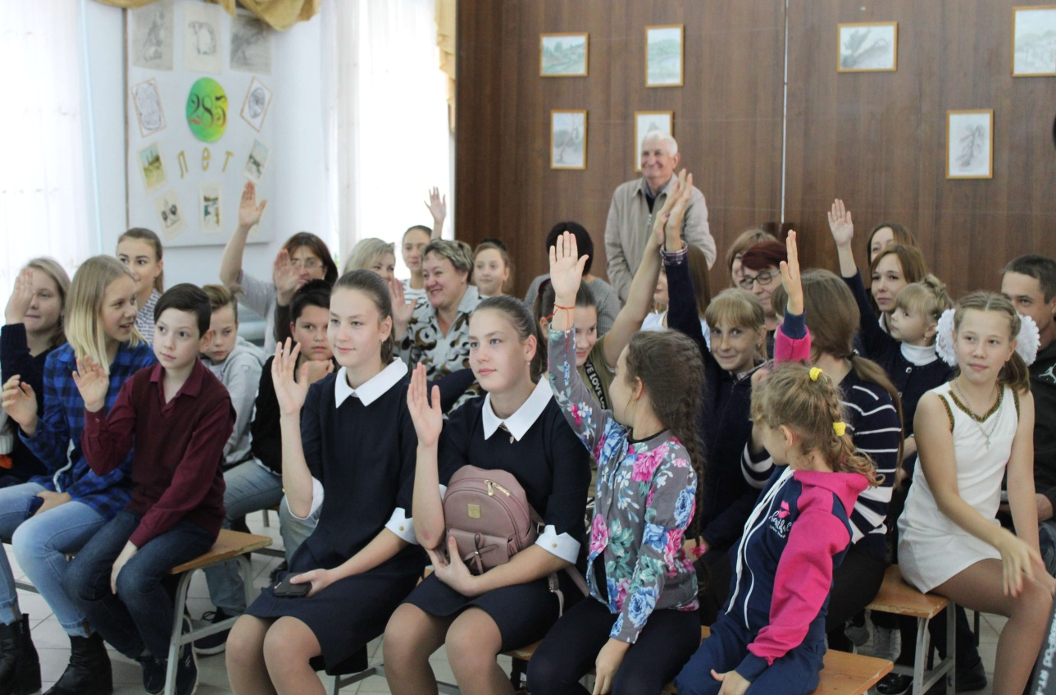

Slide 5
13 сентября и 10 октября 2019 года в выставочном зале МУ «Верхнеуральский районный краеведческий музей» впервые состоялась районная квест-игра «Верхнеуральск загадочный. Тайны нашего города»
Цель проекта:
приобщение жителей города к историко-культурному наследию,
воспитанию у подрастающего поколения патриотического сознания и уважения к родному краю.

Slide 6
Участниками игры стали учащиеся общеобразовательных школ Верхнеуральского района, а также кадеты ГБПОУ "Верхнеуральский агротехнологический техникум - казачий кадетский корпус".
Ребятам совместно с их наставниками было необходимо применить свои знания об истории родного города. Маршруты каждой из команд были разбросаны объектам, но обязательным условием для всех было посещение каждого из семи исторических объектов и селфи на его фоне. Дополнительные очки начислялись за видеоролики, лучшие из которых включены в небольшой фильм, размещенный в музейном сообществе в группе ВКОНТАКТЕ.

Slide 7
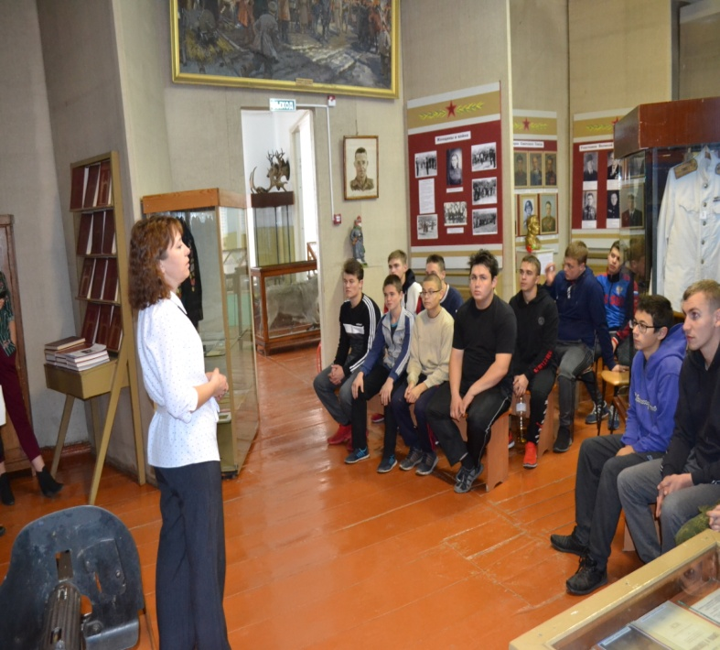
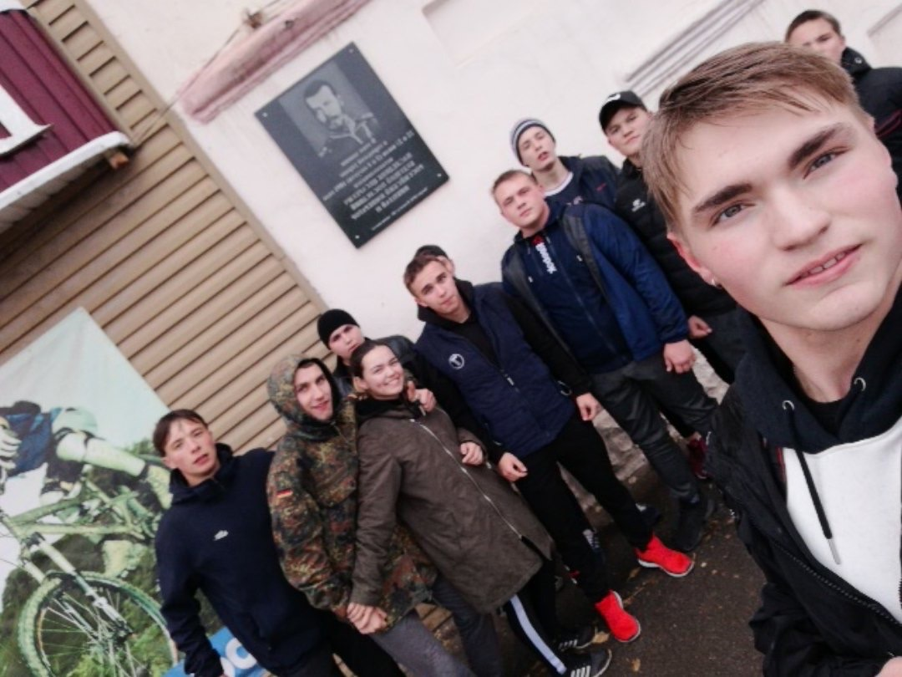
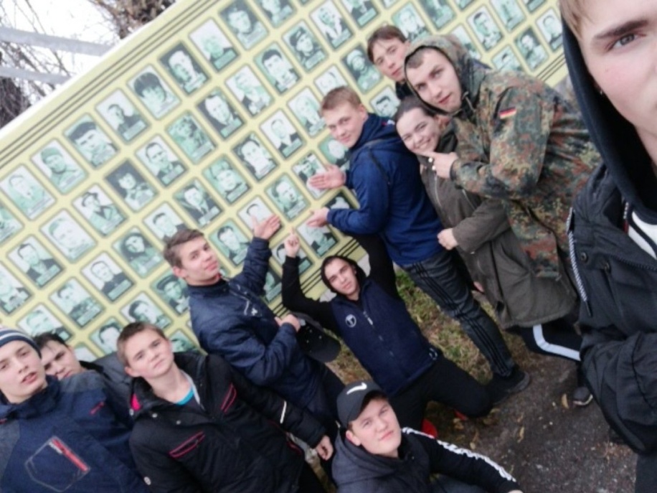

Slide 8
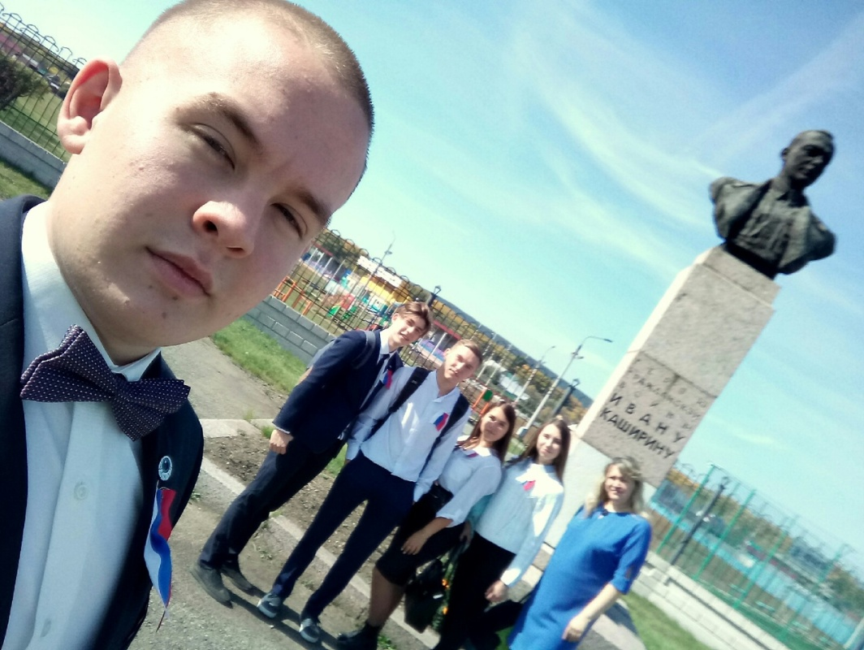
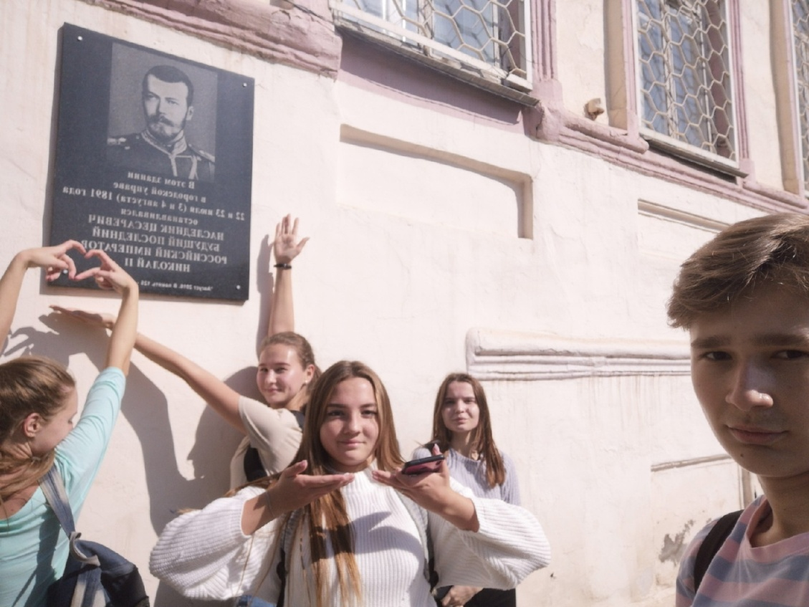

Slide 9
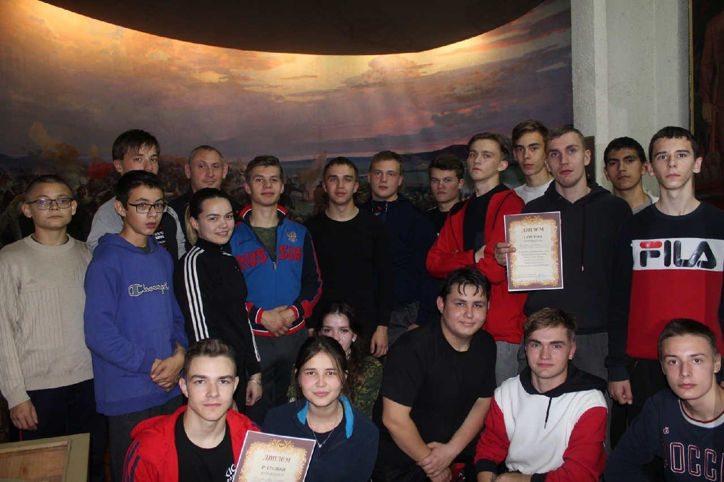

Slide 10
11 октября 2019 года МУ «Верхнеуральский районный краеведческий музей» в третий раз присоединился к Всероссийской акции «День в музее для российских кадет» и открыл свои двери для учащихся кадетских и казачьих классов. В этот день в музее прошла патриотическая квест – игра «В землянке»
В этот день в землянку спустились
воспитанники 4 класса кадетского корпуса Межозёрной школы.
Темой квеста стало знакомство с историей Верхнеуральского края в годы Великой Отечественной войны, разгадывание загадок, ребусов, с посещением военного «блиндажа».

Slide 11
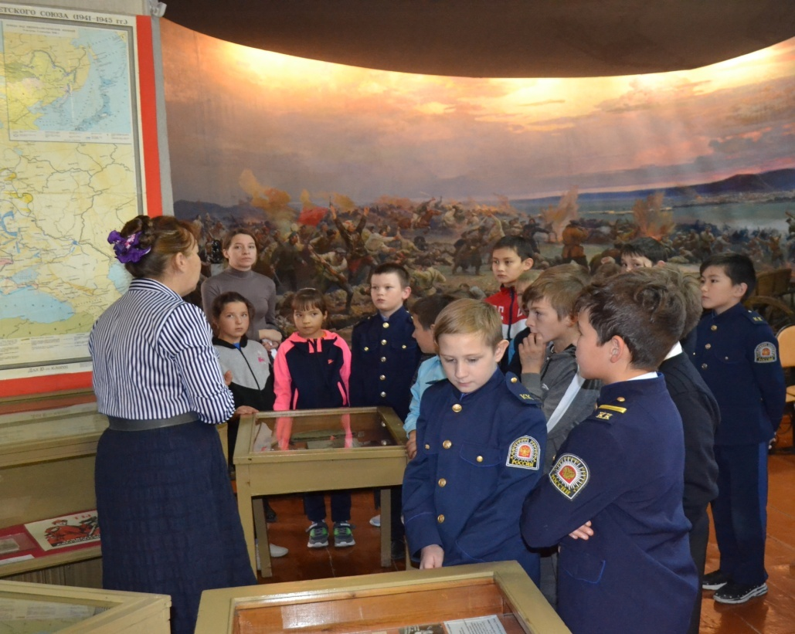
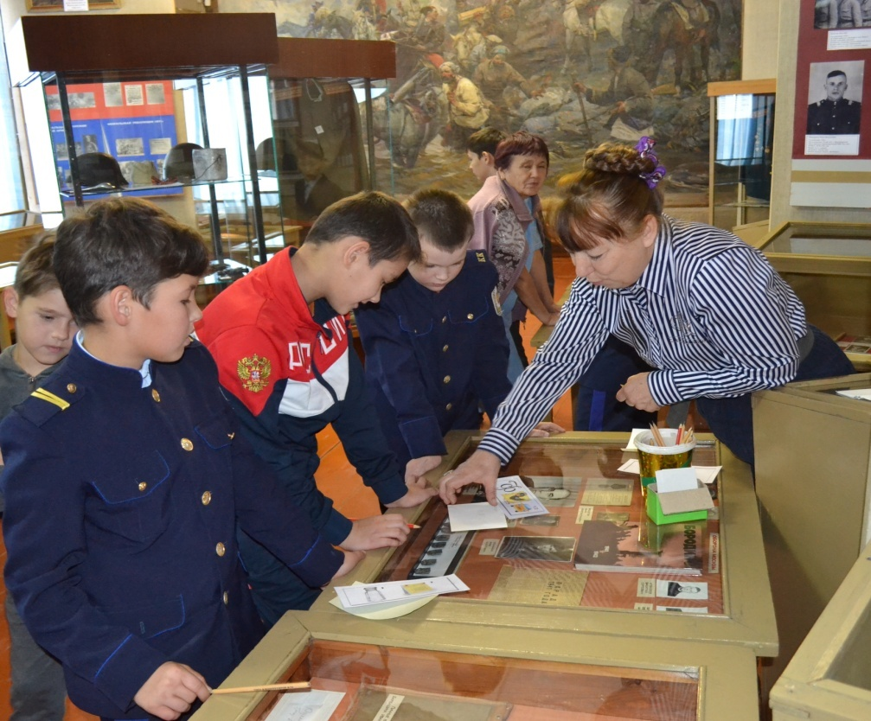

Slide 12
В 2019 году город Верхнеуральск отмечает 285-летие со дня своего основания. В течении года музеем было объявлено несколько конкурсов, их итоги подвели на мероприятии, которое состоялось в выставочном зале Верхнеуральского краеведческого музея по поводу закрытия выставки, которая так и называлась «Я люблю мой город!»
Цель проекта:
привлечение к участию в конкурсах разновозрастных верхнеуральцев, увлеченных историей своих семей, которая, может быть, тесно связана с историей города и района, и рассказать об этом нам

Slide 13
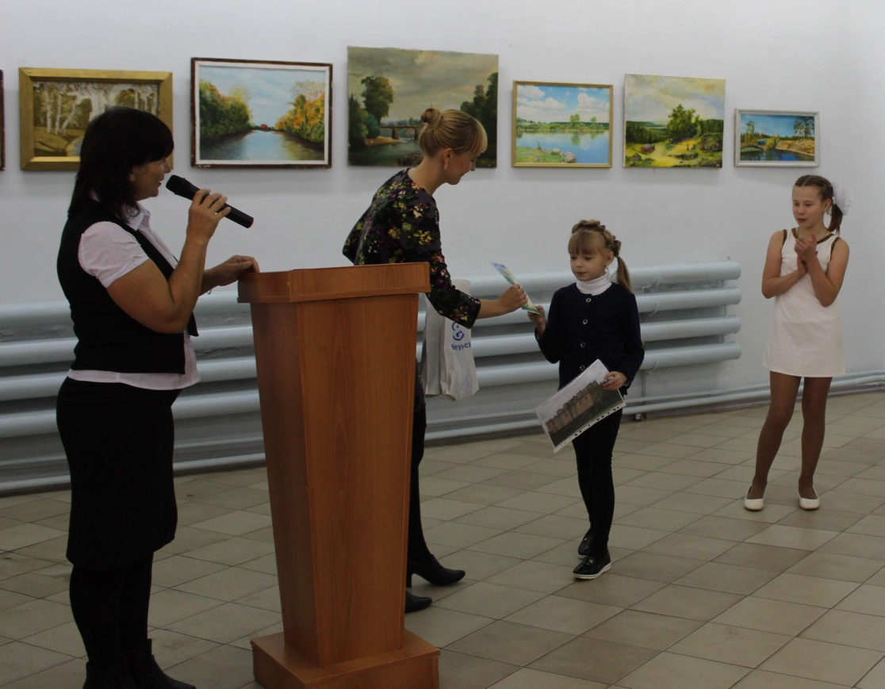
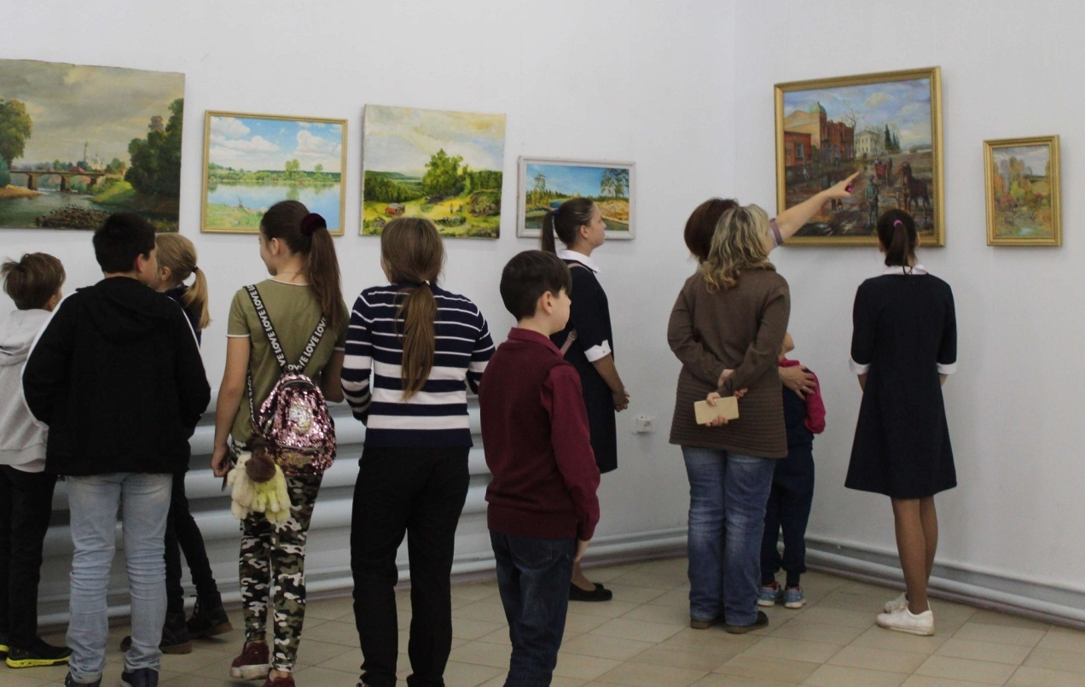

Slide 14
Проведённые мероприятия способствовали патриотическому воспитанию, развитию умения работать в команде, добровольческого движения, расширению участия детей в изучении своих прав и защите интересов, принятии решений, не оставив без внимания и ребят из неблагополучных и малообеспеченных семей, все культурные программы получили большой отклик у школьников (общее количество посетителей составило 70 человек)
СПАСИБО ЗА ВНИМАНИЕ !
г. Верхнеуральск
2019 год

